Slide 1

Enginyeria del Software
Pràctiques: Grup 431-07
Sprint 02: Diagrama Casos d’Ús

Slide 2

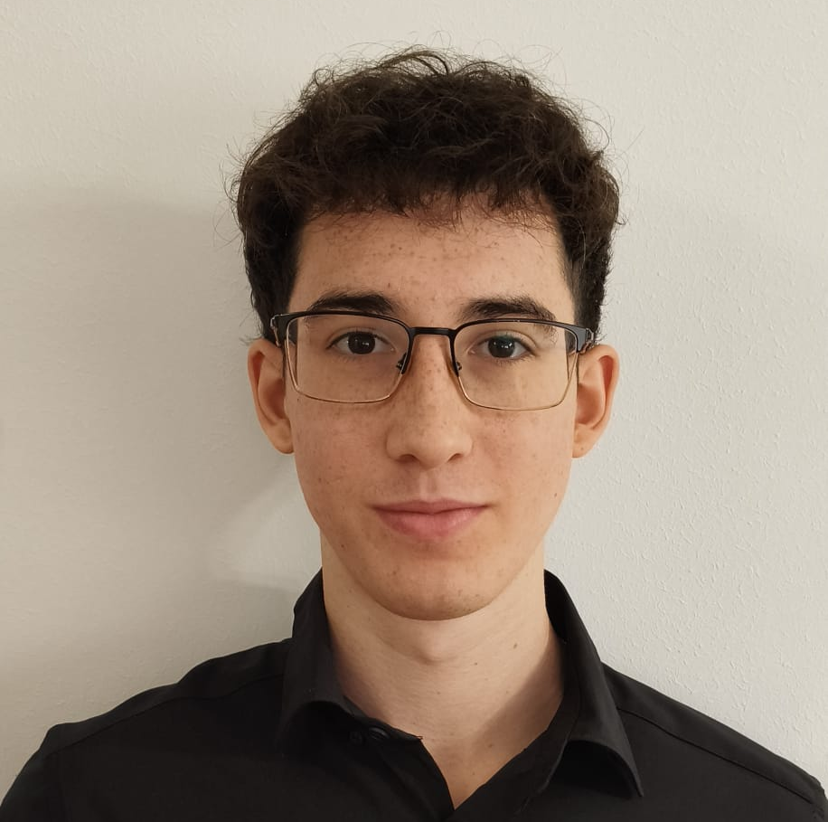
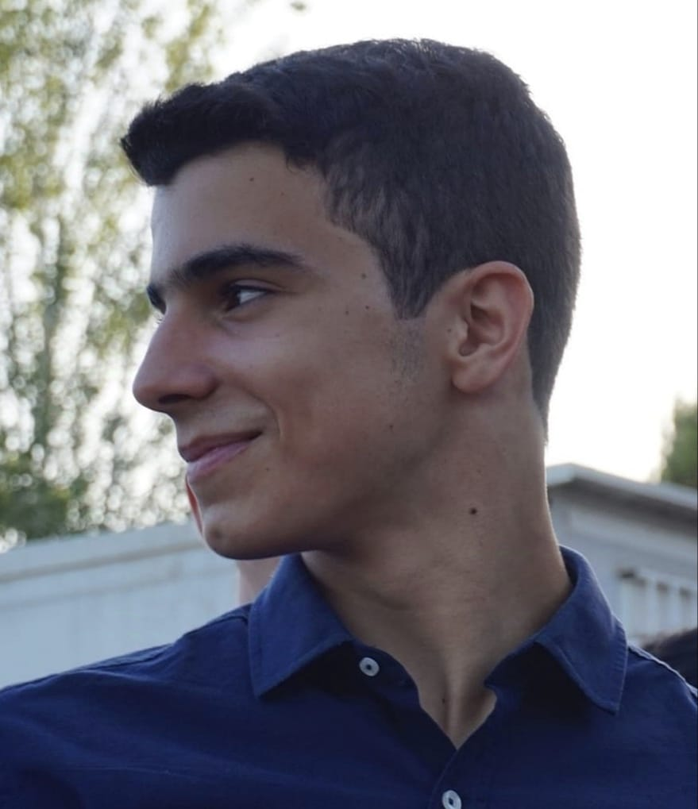
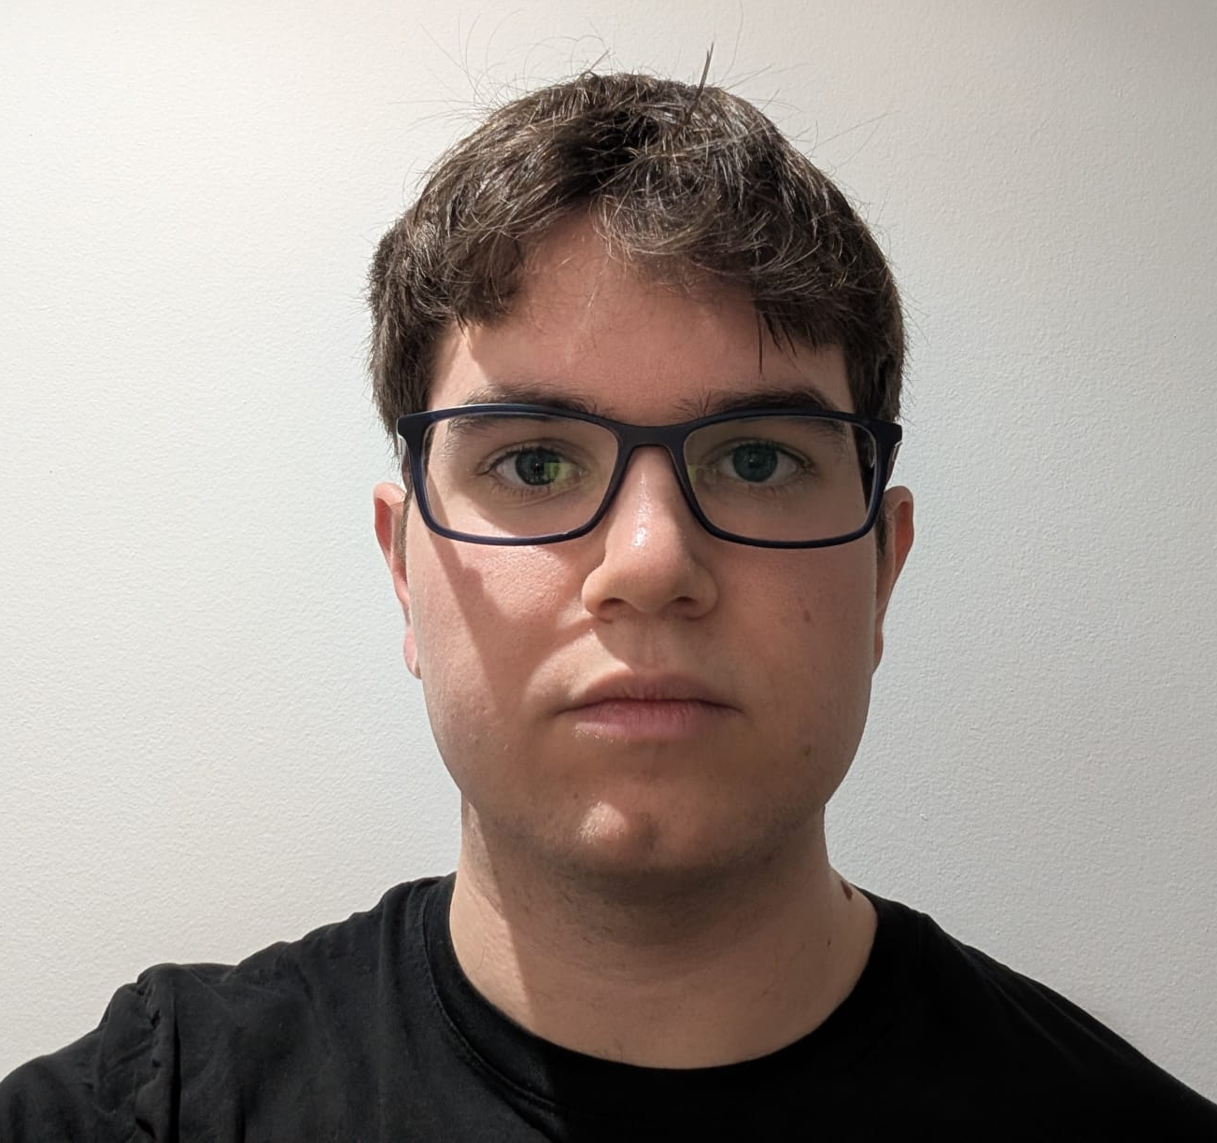
Composició de l’equip
David Caballero
Pau García
En el segón sprint l’SCRUM Master ha sigut Pau García.
Oscar Marcos
Guillem Solé

Slide 3
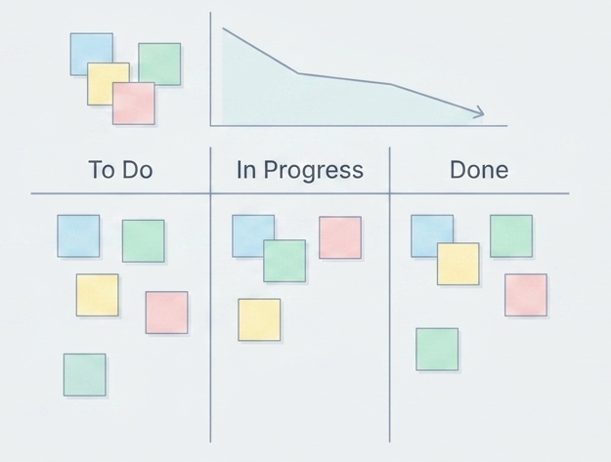
Tasques fetes al sprint
Diagrama Cas d’Ús Usuari registrat i no registrat + Canvis (Encarregat: Pau)
Diagrama Cas d’Ús Comprador + Canvis (Encarregat: Oscar)
Diagrama Cas d’Ús Cuiner + Canvis (Encarregat: David)
Diagrama Cas d’Ús Repartidor + Canvis (Encarregat: Guillem)
Ajuntar Diagrames de Casos d’Ús en un de sol (Encarregat: Pau)
Coordinació de l’equip, Burn-down Chart, Trello i presentació (Encarregat: Pau)

Slide 4
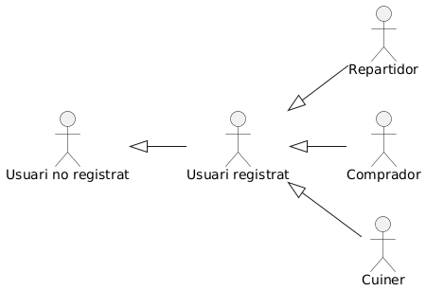
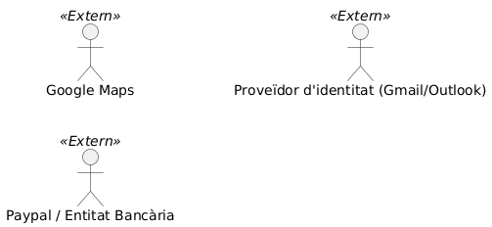
Perfils i Usuaris
Hem identificat 8 perfils:
Interns:
Usuari No registrat
Usuari Registrat
Comprador
Cuiner
Repartidor
Externs:
Proveïdor d’identitat (Gmail/Outlook)
Google Maps
PayPal / Entitat Bancària

Slide 5
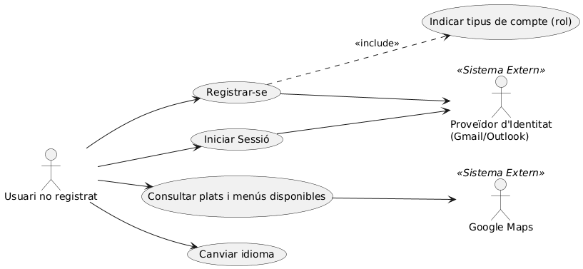
Casos d’Ús (Usuari no registrat)

Slide 6
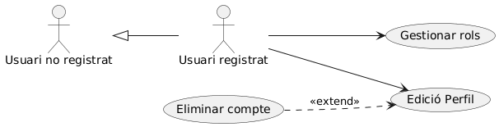
Casos d’Ús (Usuari registrat)

Slide 7
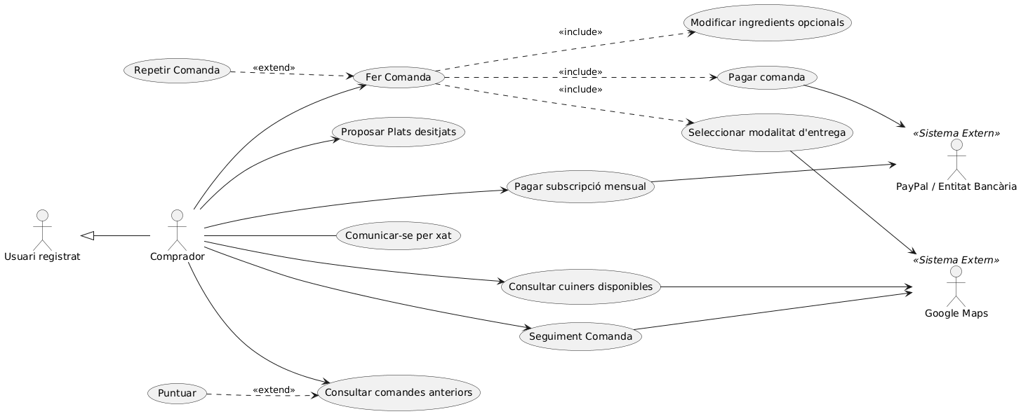
Casos d’Ús (Comprador)

Slide 8
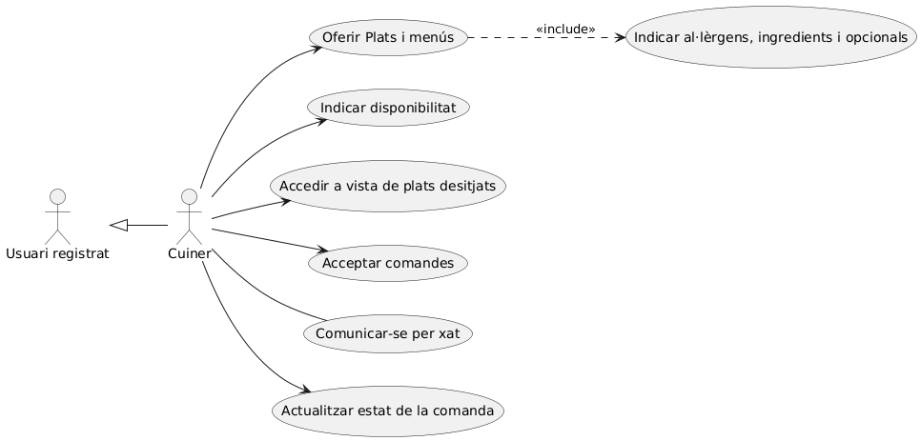
Casos d’Ús (Cuiner)

Slide 9
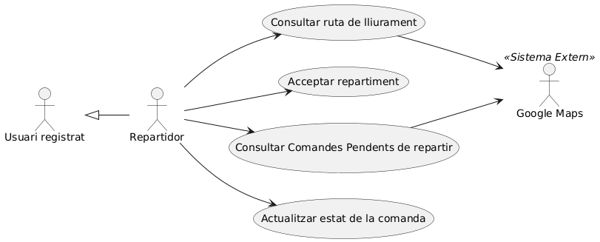
Casos d’Ús (Repartidor)

Slide 10
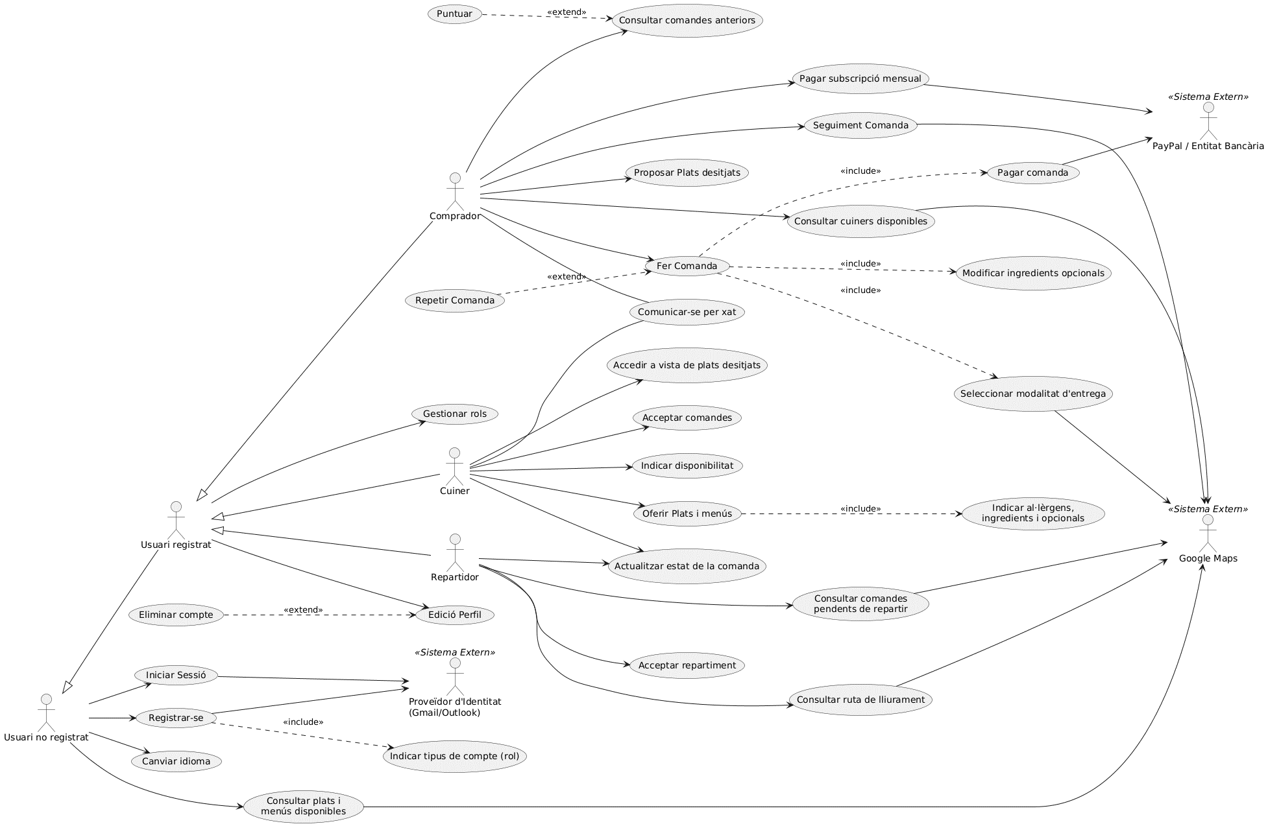
Cas d’Ús Final

Slide 11
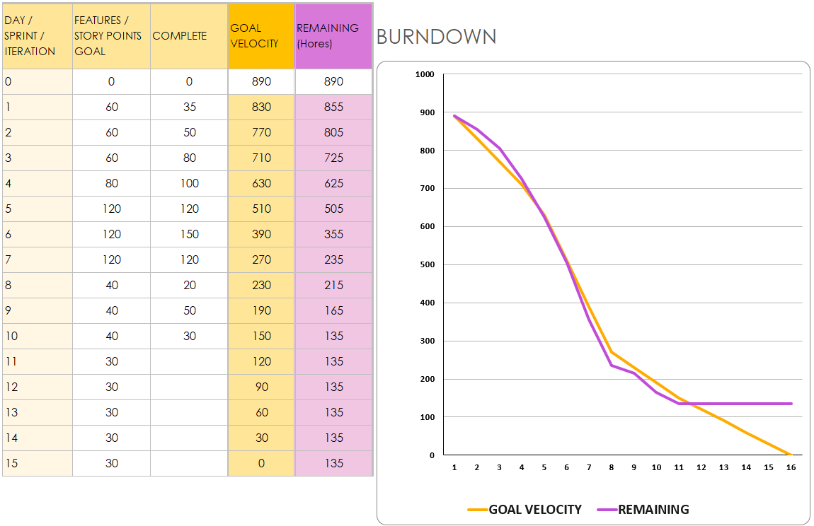
Burn-down chart

Slide 12
Enginyeria del Software
Pràctiques: Grup 431-07
Sprint 02: Diagrama Casos d’Ús

